Slide 1

ỦY BAN NHÂN DÂN PHƯỜNG HOÀI NHƠN BẮC
TRƯỜNG TIỂU HỌC SỐ 2 TAM QUAN BẮC
CHÀO MỪNG QUÝ THẦY CÔ VỀ DỰ GIỜ, THĂM LỚP
MÔN HỌC: TOÁN
LỚP: 4C
BÀI: LÀM TRÒN SỐ ĐẾN HÀNG TRĂM NGHÌN ( TIẾT 1)
Giáo viên giảng dạy: Bùi Thị Thanh Trúc

Slide 2





Notes:
Hương Thảo – Zalo 0972.115.126 – Các nick khác đều là giả mạo, ăn cắp chất xám

Slide 3


Slide 4


Slide 5








TRỐN TÌM CÙNG DONALD

Slide 6




Chữ số 5 trong số 15 076 932 gồm hàng và lớp nào?
A.Hàng đơn vị, lớp triệu
B. Hàng triệu, lớp triệu
C.Hàng chục triệu, lớp triệu
D. Hàng triệu, lớp đơn vị

Slide 7
Làm tròn số 345 724 đến hàng nghìn ta được số:
A. 345 000
B. 347 000
D. 340 000
D. 346 000

Slide 8

Một vệ tinh bay ở độ cao cách mặt đất 35 786 km. Vậy khi làm tròn số chỉ độ cao đó đến hàng chục nghìn thì vệ tinh cách mặt đất khoản bao nhiêu ki-lô-mét?
A. 35 800 km
B. 40 000 km
C. 35 700 km
D. 35 000 km

Slide 9














Slide 10

Notes:
Hương Thảo – Zalo 0972.115.126 – Các nick khác đều là giả mạo, ăn cắp chất xám

Slide 11

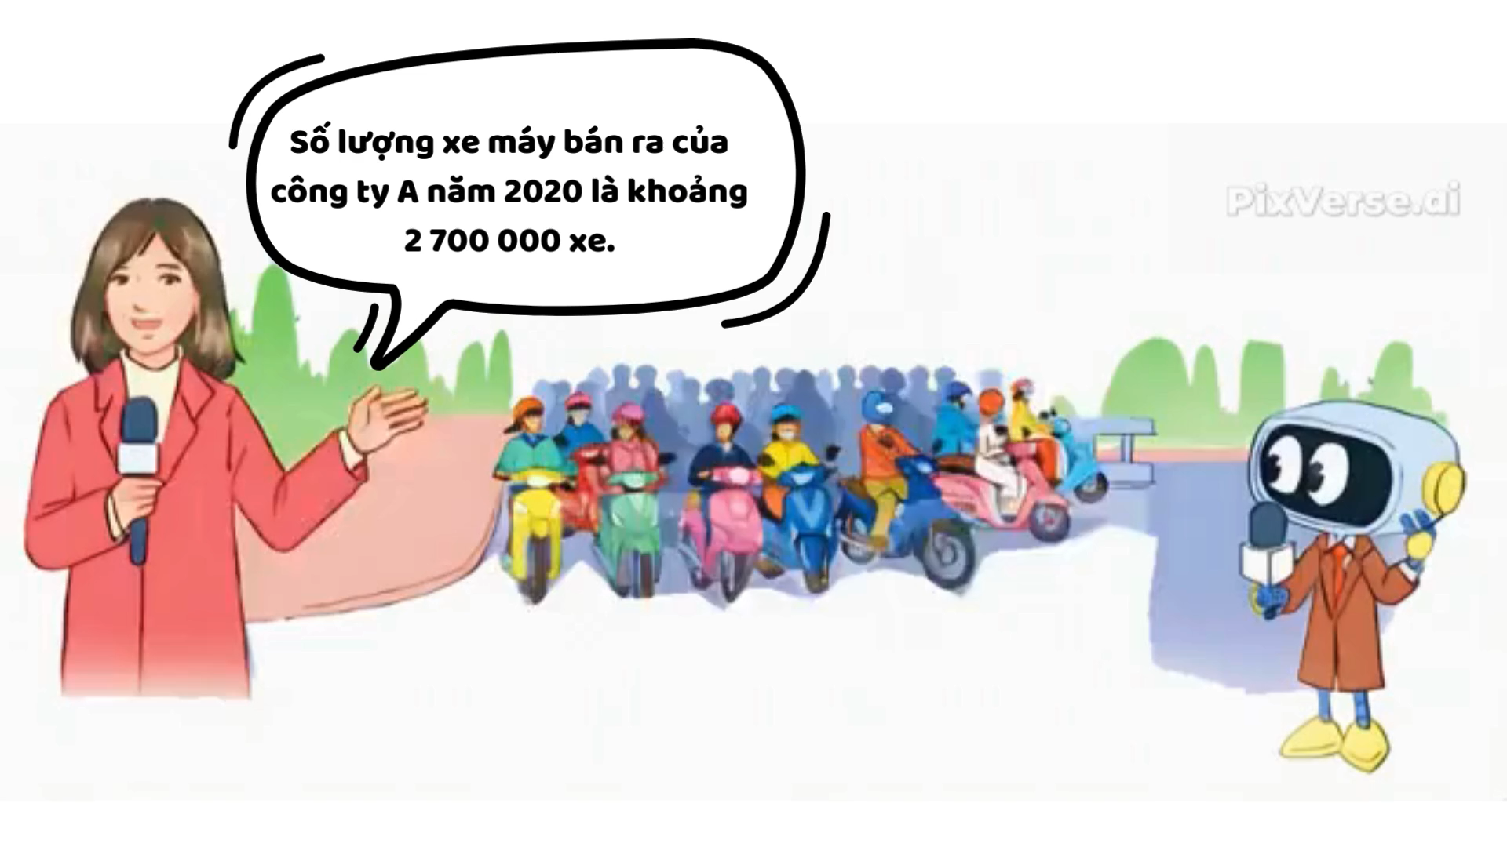

Slide 12


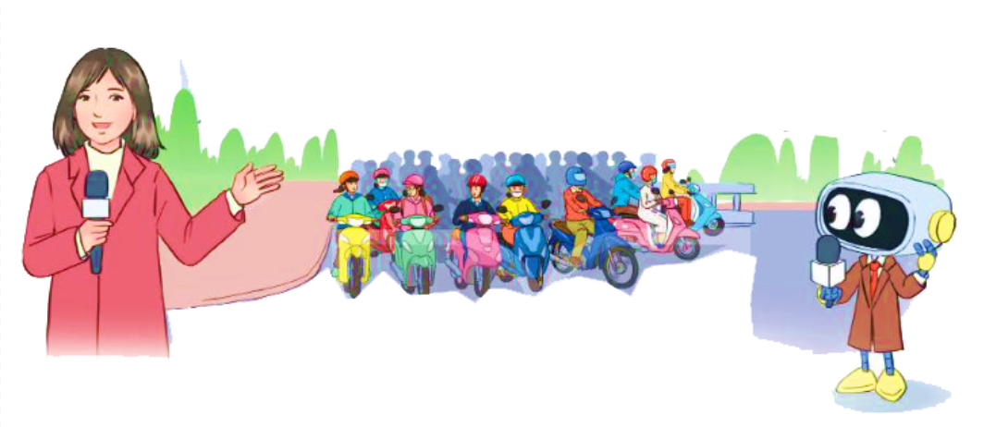
Số lượng xe máy bán ra của công ty A năm 2020 là khoảng 2 700 000 xe.
Theo số liệu cụ thể, số lượng xe máy của công ty A bán ra năm 2020 là 2 712 615 xe
Phóng viên cho biết số lượng xe máy bán ra là bao nhiêu?
Rô-bốt cho biết số lượng xe máy bán ra là bao nhiêu?,
Hai số trên giống và khác nhau ở điểm nào?”

Slide 13
2 712 615
2 600 000
2 700 000
2 800 000
Trên tia số, số 2 712 615 gần số 2 700 000 hơn hay gần số 2 800 000 hơn?
Khi làm tròn số 2 712 615 đến hàng trăm nghìn thì được số 2 700 000

Slide 14
Ví dụ:
2 783 211
2 600 000
2 700 000
2 800 000
Khi làm tròn số 2 783 211 đến hàng trăm nghìn thì được số 2 800 000

Slide 15
2 712 615
2 600 000
2 700 000
2 800 000
Khi làm tròn đến hàng trăm nghìn, ta so sánh chữ số hàng chục nghìn với 5. Nếu chữ số đó bé hơn 5 thì ta làm tròn xuống, còn lại thì làm tròn lên

Slide 16

Notes:
Hương Thảo – Zalo 0972.115.126 – Các nick khác đều là giả mạo, ăn cắp chất xám

Slide 17
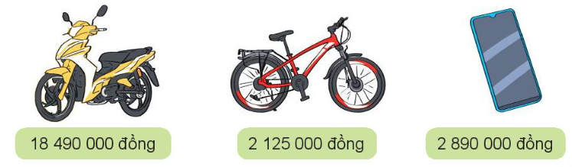
Làm tròn các mặt hàng sau đến hàng trăm nghìn.
1

Slide 18
2
a) Chữ số 5 ở mỗi số sau thuộc hàng nào, lớp nào?
189 835 388
5 122 381
531 278 000
2
b) Hãy làm tròn các số trên đến hàng chục nghìn.
189 835 388
5 122 381
531 278 000

Slide 19
2
a) Chữ số 5 ở mỗi số sau thuộc hàng nào, lớp nào?
Lớp nghìn
Lớp triệu
Lớp triệu
189 835 388
5 122 381
531 278 000
Hàng nghìn
Hàng triệu
Hàng trăm triệu

Slide 20
2
b) Hãy làm tròn các số trên đến hàng chục nghìn.
189 835 388
5 122 381
531 278 000
Làm tròn đến hàng chục nghìn
Làm tròn đến hàng chục nghìn
Làm tròn đến hàng chục nghìn
189 840 000
5 120 000
531 280 000

Slide 21
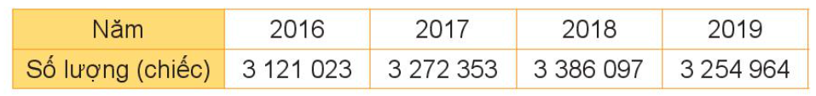
Bảng số liệu dưới đây cho biết số xe máy bán ra mỗi năm từ năm 2016 tới năm 2019 của một công ty. Làm tròn số xe máy bán ra mỗi năm đến hàng trăm nghìn.
3
Năm | 2016 | 2017 | 2018 | 2019
Số lượng | 3 121 023 | 3 272 353 | 3 386 097 | 3 254 964
Làm tròn đến hàng trăm nghìn
3 100 000
3 300 000
3 400 000
3 300 000

Slide 22

Notes:
Hương Thảo – Zalo 0972.115.126 – Các nick khác đều là giả mạo, ăn cắp chất xám

Slide 23
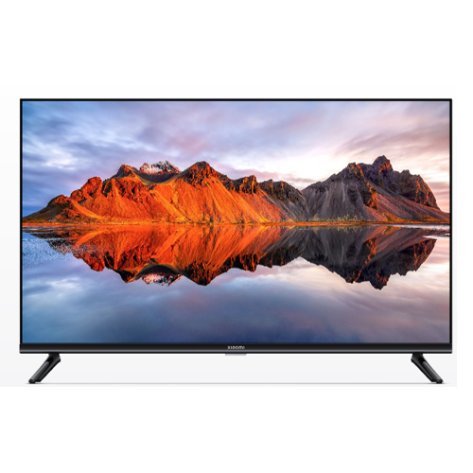
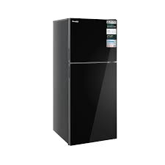
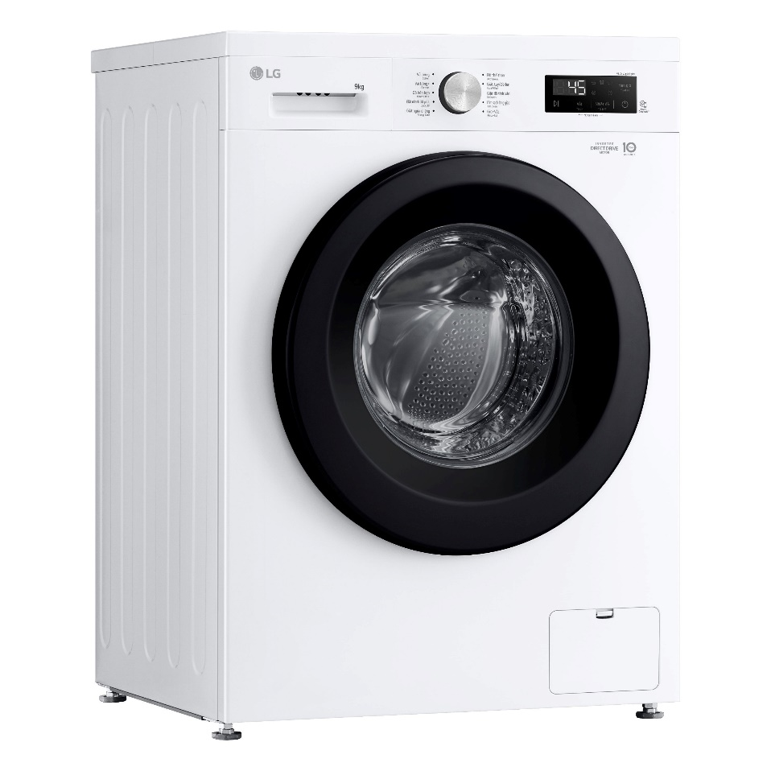
7 890 000 đồng
5 460 000 đồng
6 780 000 đồng
7 900 000 đồng
5 500 000 đồng
6 800 000 đồng

Slide 24


